Slide 1
Кинезиологические упражнения для дошкольников, как вид здоровьесберегающих технологий
Подготовили: Ахудьянова Е.В.
Мотылева Е.С.

Slide 2
Кинезиология - наука о развитии умственных способностей и физического здоровья через определённые двигательные упражнения, т.е. развитие головного мозга через движение.
Кинезиология существует уже около 2000 лет, используется во всём мире. Кинезиологическими упражнениями пользовались Аристотель и Гиппократ.

Slide 3
«Движение может
заменить лекарство
– но ни одно лекарство
не заменит движения».
Т. Тассо.

Slide 4
Основная цель: Развитие межполушарного воздействия, способствующее активизации мыслительной деятельности
Задачи:
- Синхронизация работы полушарий,
- Развитие мелкой моторики,
- Развитие памяти, внимания, речи
- Развитие мышления

Slide 5
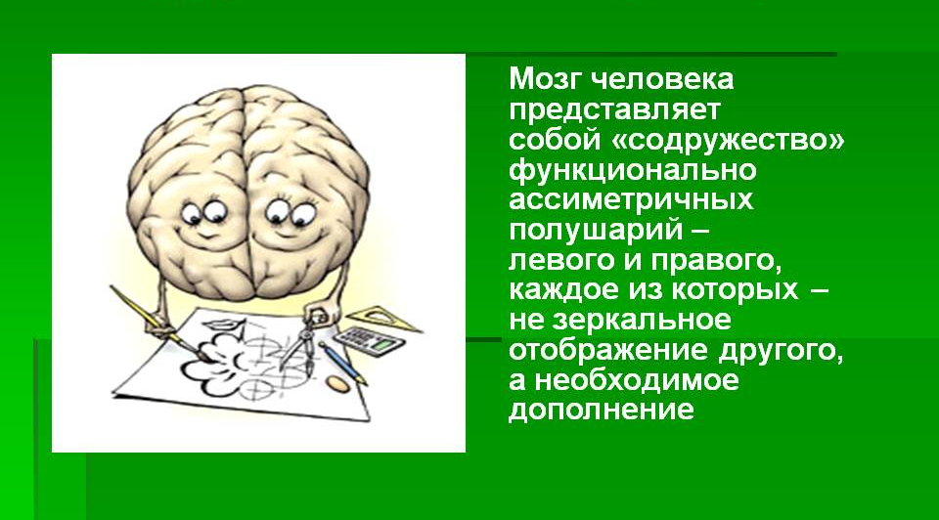
Гимнастика мозга – ключ к развитию способностей ребенка

Slide 6
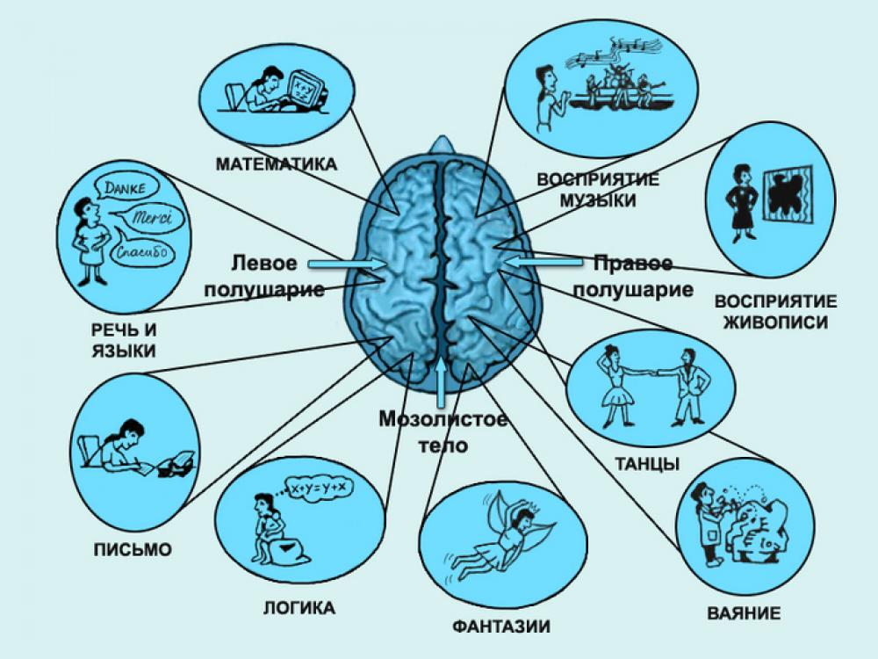

Slide 7
Применение метода кинезиологии позволяет улучшить:
Речь
Внимание
Снижает утомляемость
Моторику
Повышает познавательные способности
Повышает интеллектуальные способности

Slide 8
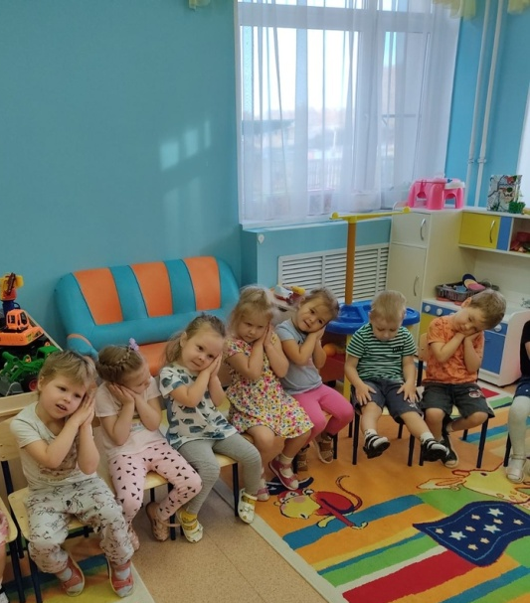
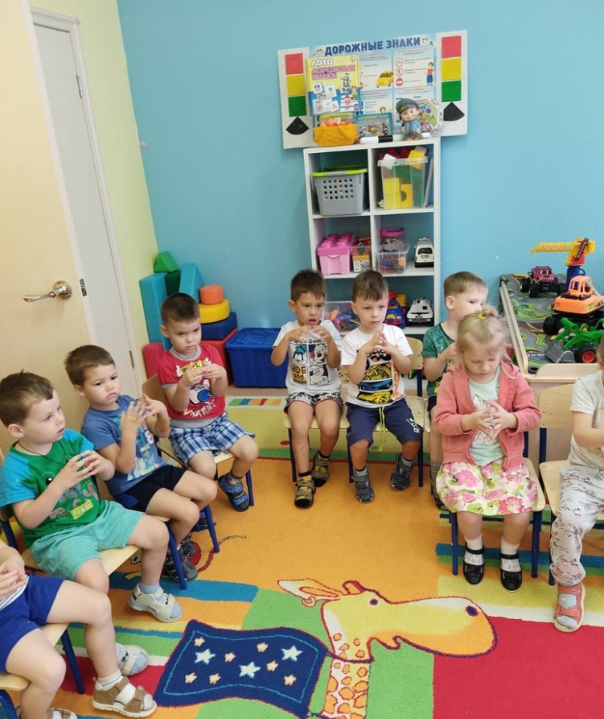
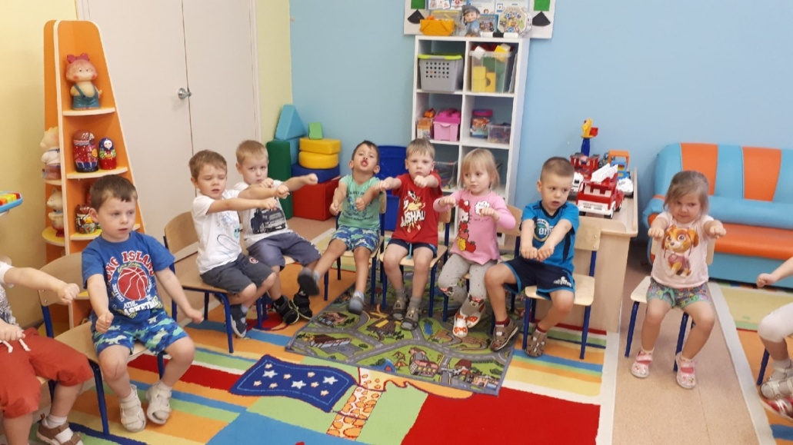
Упражнения для развития мелкой моторики

Slide 9
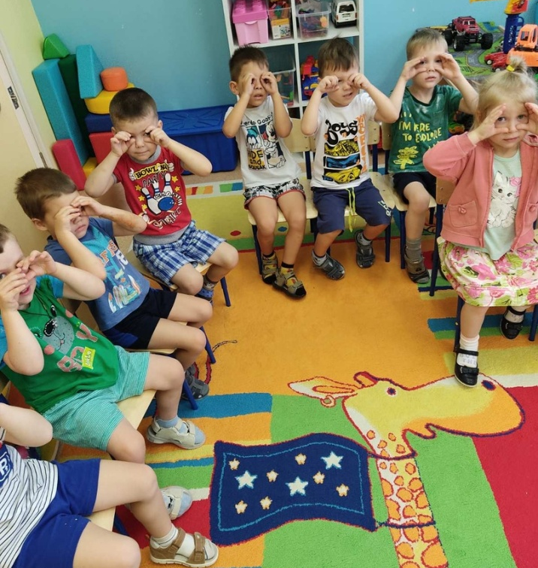
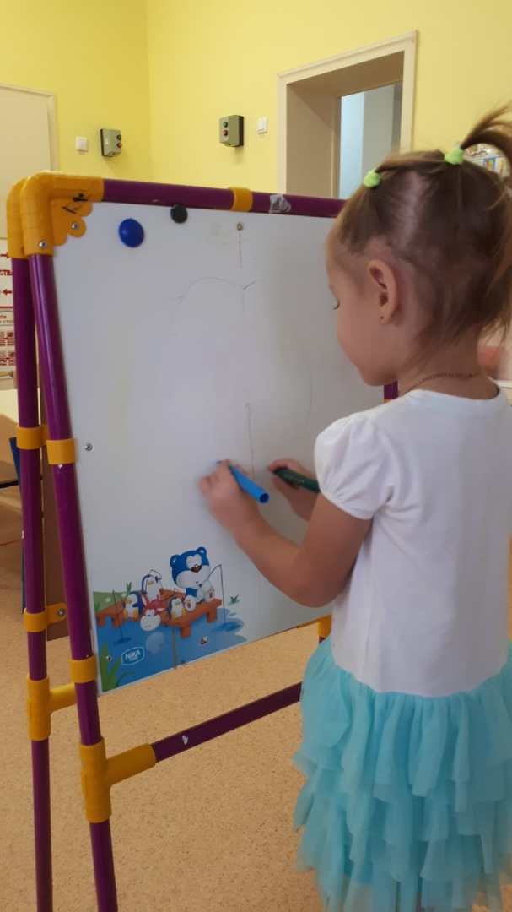
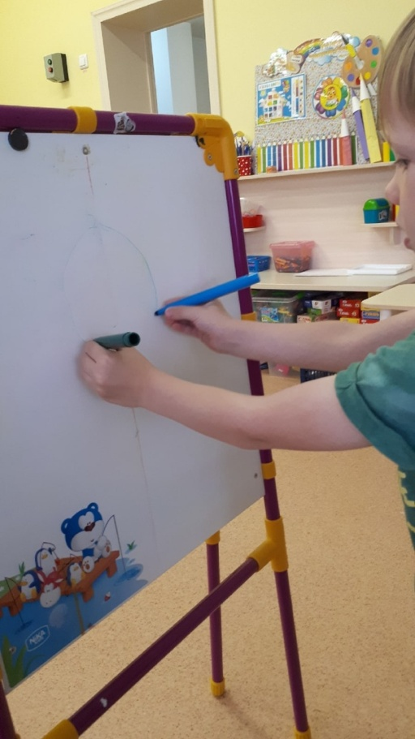

Slide 10
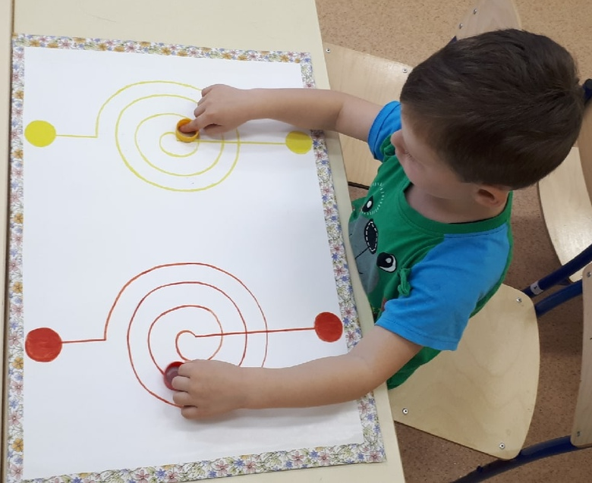
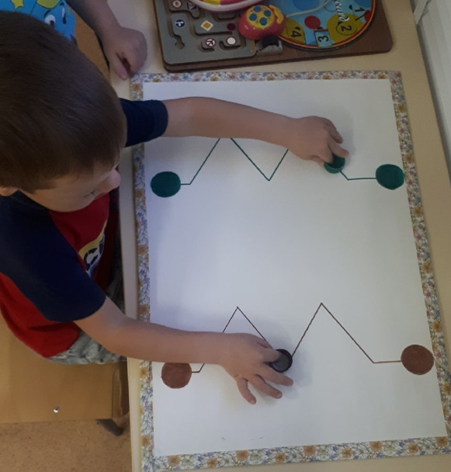
Игра «Проведи по дорожке»

Slide 11
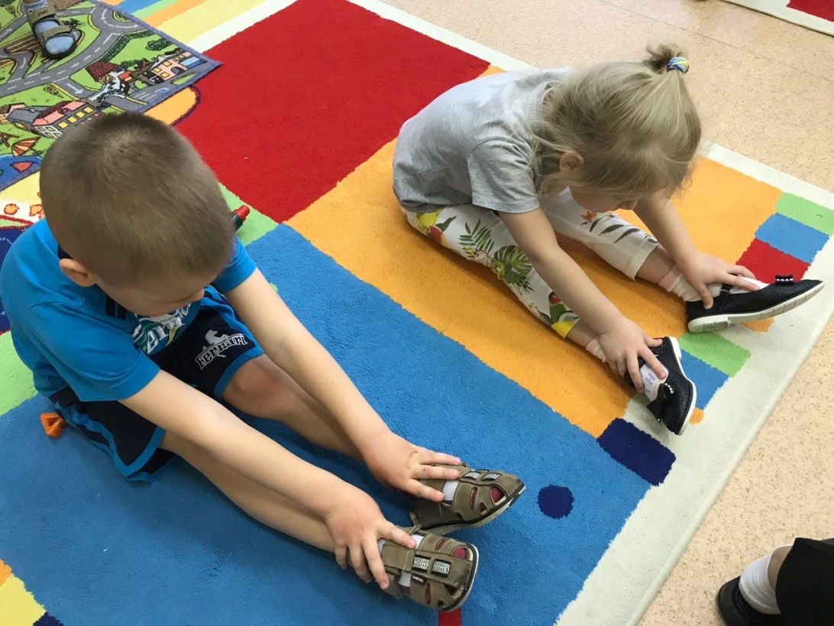
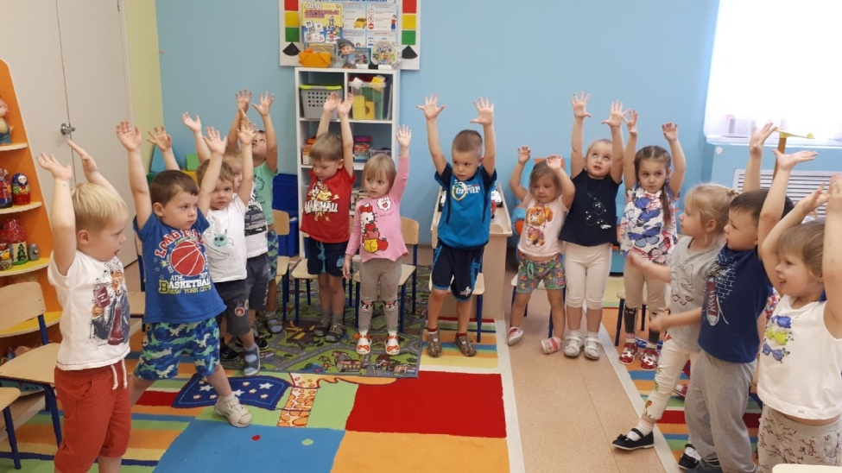
Растяжки нормализуют гипертонус (неконтролируемое чрезмерное мышечное напряжение) и гипотонус (неконтролируемая мышечная вялость).

Slide 12
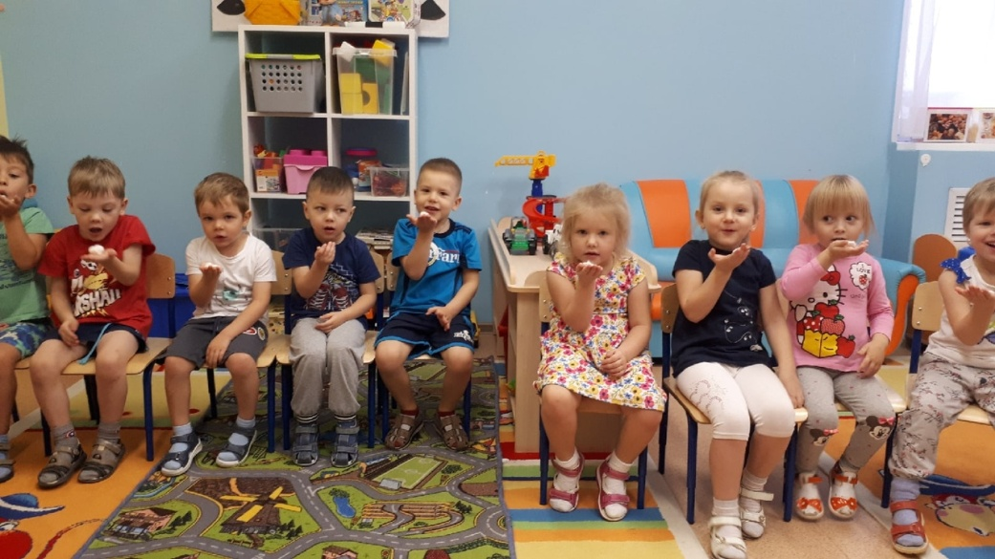
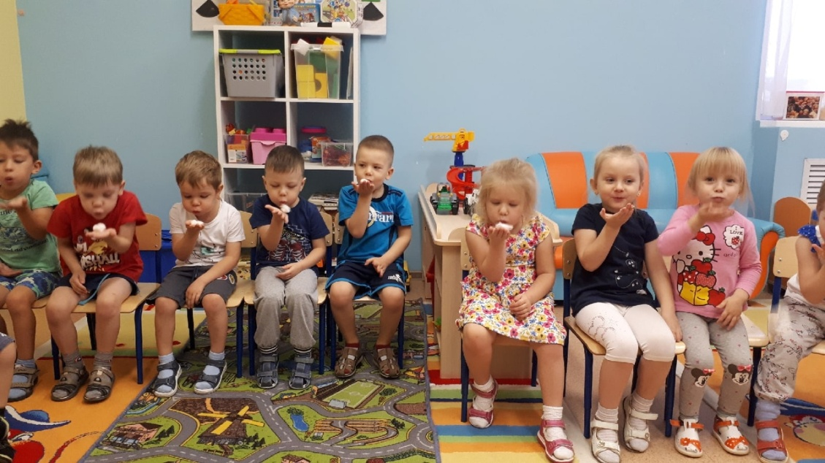
Дыхательные упражнения улучшают ритмику организма, развивают самоконтроль и произвольность.

Slide 13
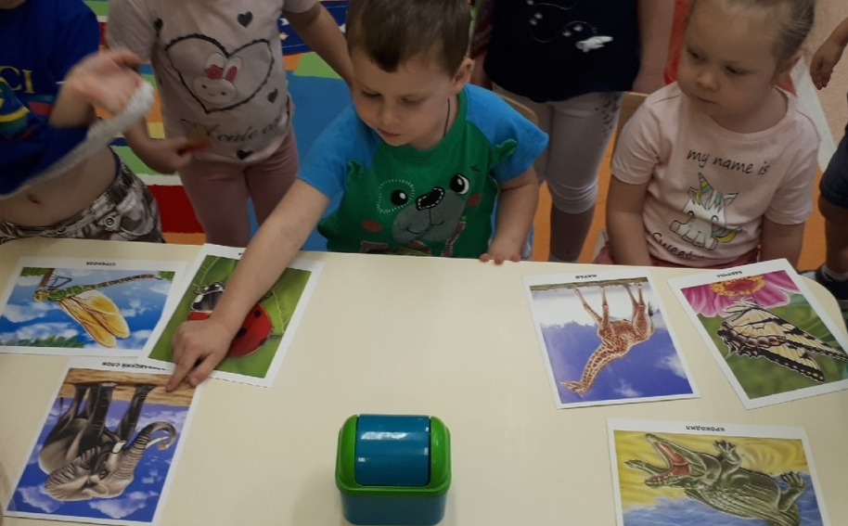
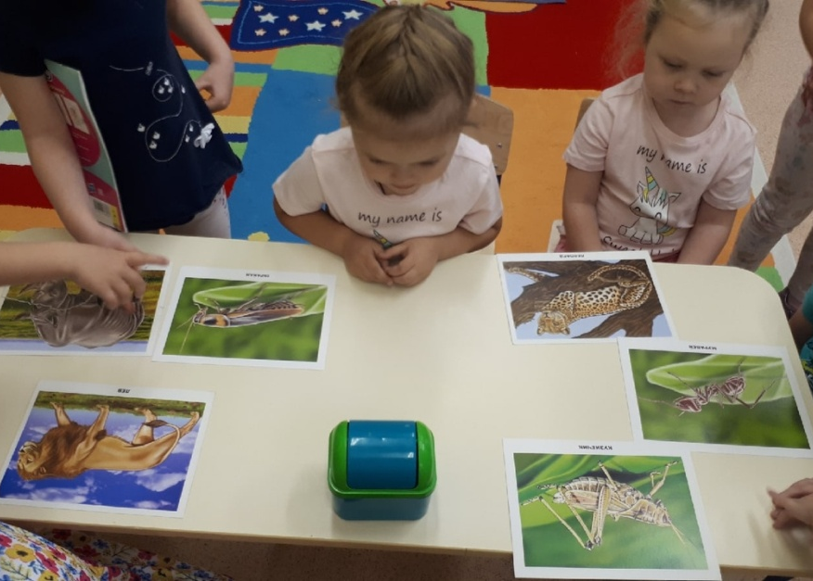
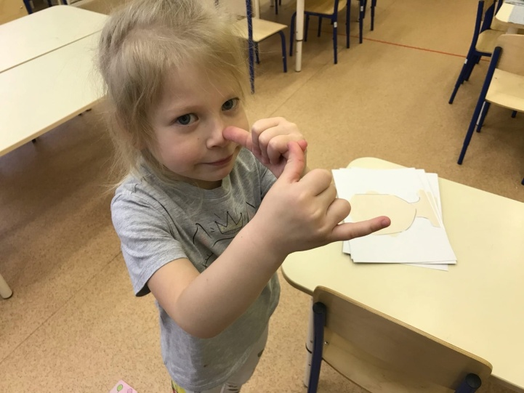
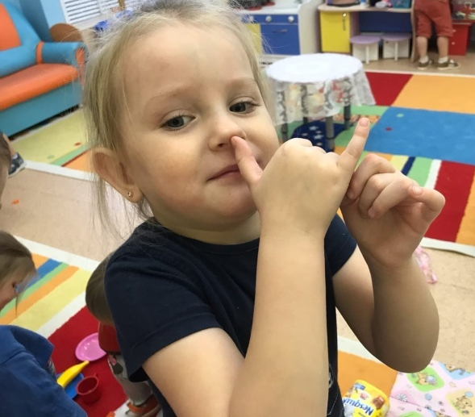
Глазодвигательные упражнения позволяют расширить поле зрения, улучшить восприятие.

Slide 14
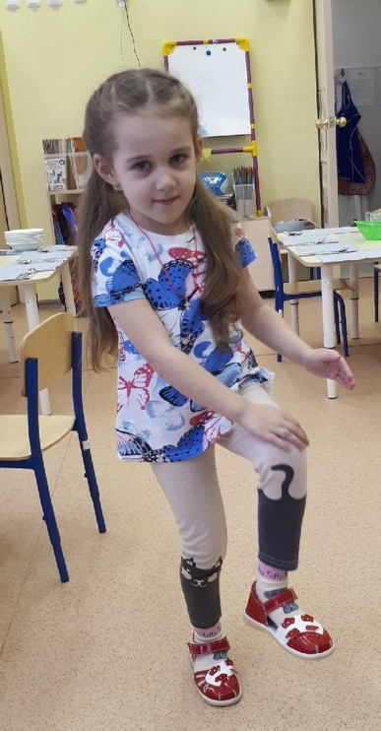
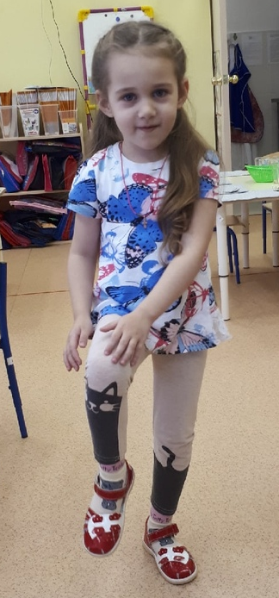
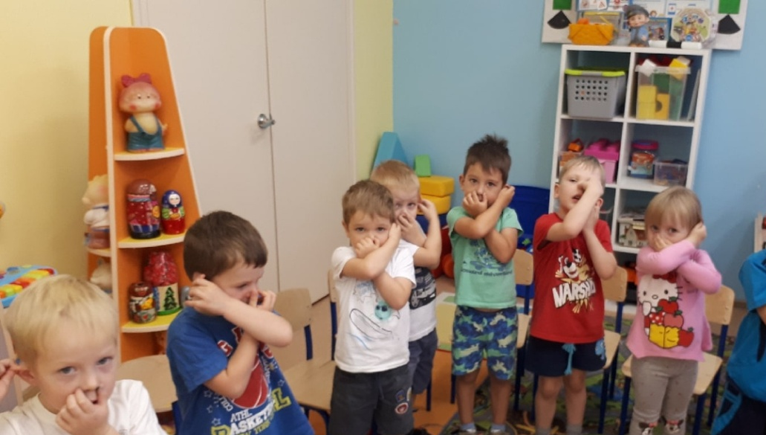
При выполнении телесных движений развивается межполушарное взаимодействие, снимаются непроизвольные, непреднамеренные движения и мышечные зажимы.

Slide 15
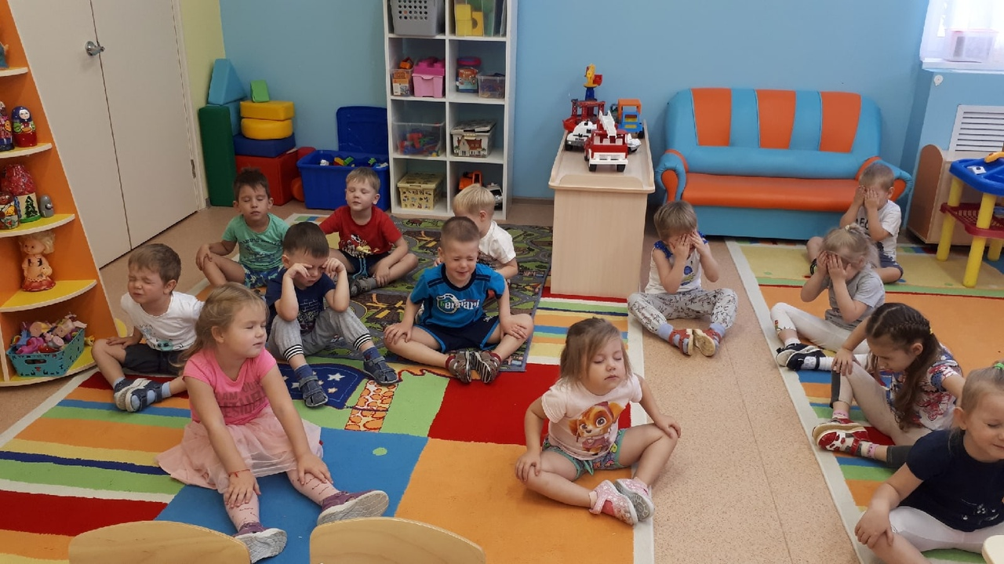
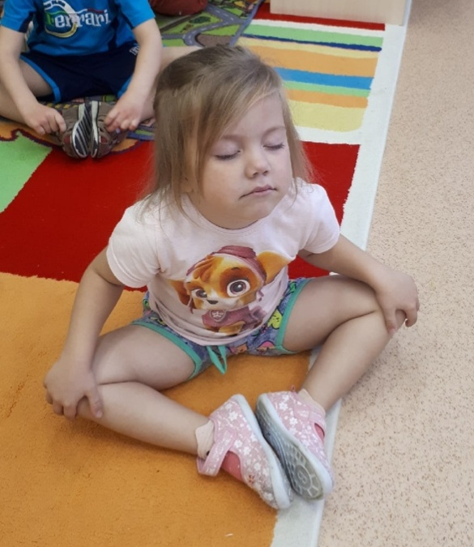
Упражнения для релаксации способствуют расслаблению, снятию напряжения.

Slide 16
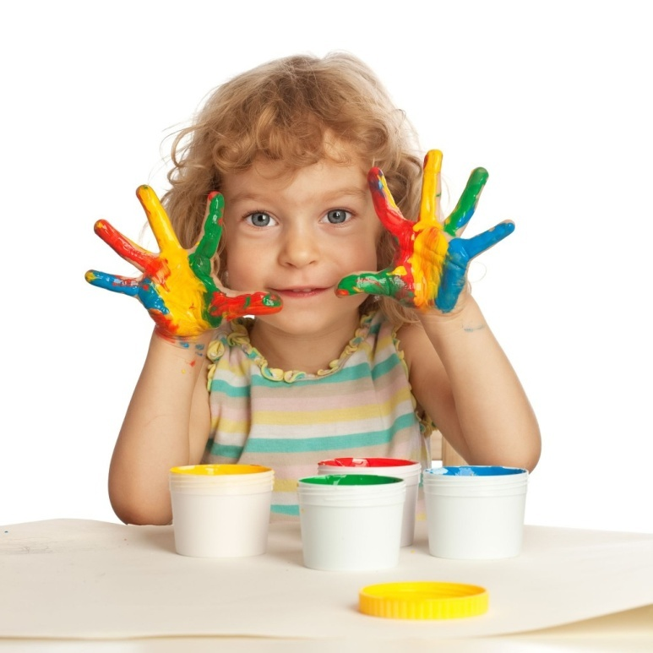
Таким образом, кинезиологические упражнения помогают развивать тело, повышать стрессоустойчивость организма, синхронизировать работу полушарий, улучшать мыслительную деятельность, улучшать память и внимание, развивать творческую деятельность.
Ребенок овладевает
умениями, которые
ранее были недоступны
ему.

